Slide 1
Neural discrete representation learning(VQ-VAE)
Aaron van den Oord, Oriol Vinyals, Koray Kavukcuoglu

Slide 2
1. Abstract
VAE와 VQ-VAE의 차이
VAE : continuous latent + gaussian prior
VQ-VAE : discrete latent + learnable categorical prior
VQ-VAE가 discrete latent 학습이 가능했던 이유는 vector quantisation (VQ) 덕분
VQ를 사용함으로써 VAE의 posterior collapse 현상 방지
VQ를 활용하여 discrete latent variables을 얻은 다음, autoregressive model(PixelCNN, WaveNet)에 넣어주면 autoregressive prior를 얻을 수 있는데, 이를 통해 높은 퀄리티의 image, video, speech를 생성

Slide 3
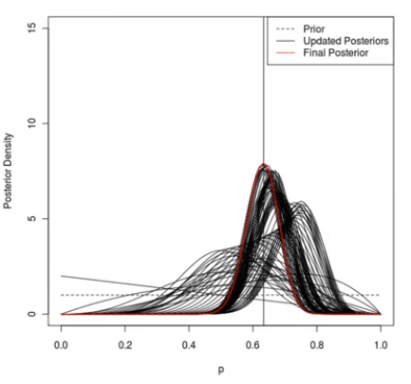
posterior collapse
posterior collapse는 VAE의 objective인 ELBO 중에서 regularization error term에 의해 발생하며, approximate posterior와 gaussian prior z가 같아지는 현상
VQ-VAE 논문에서는 posterior collapse란 (powerful) autoregressive decoder가 decoding 과정에서 latent 정보가 무시되는 현상으로 정의
*posterior collapse : 이미지를 생성하는 VAE의 경우 latent vector z에 의해 이미지를 생성하게 되는데 sequential data를 생성하는 autoregressive model의 경우 이미지를 생성하면서 latent vector z를 무시하게 되는 경향이 발생한다. 특히 긴 sequence일수록 무시되는 경향이 더욱 심해지고 이를 posterior collapse라고 한다.

Slide 4
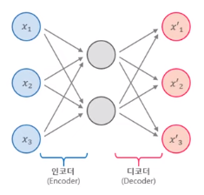
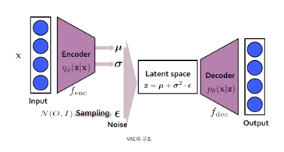
Variational Autoencoder
Autoencoder
Input data의 특징을 잘 유지하면서 차원을 축소하여 데이터의 중요한 정보를 압축하는 것
Latent vector를 잘 추출하는 것이 목표
VAE
데이터의 분포를 학습하여 새로운 데이터를 생성하거나 기존 데이터를 복원
encoding의 distribution이 prior로 주어짐
Generate에 목표

Slide 5
Introduction
Motivation
VQ-VAE의 저자들은 likelihood로 최적화하더라도 딥러닝 모델은 latent space에 유의미한 feature들을 뽑아낼 수 있다고 생각
discrete latent가 여러 modality에 잘 어울릴 뿐만 아니라 추론, 계획, 예측 등의 학습에도 유리하다고 생각
당시 latent space는 continuous (like VAE) 하거나 discrete 했는데, 앞서 언급된 장점에도 불구하고 discrete latent에서는 성능이 잘 나오지 않음.
Gradient의 불연속성:
discrete latent space에서는 변수의 변화가 불연속적이기 때문에, 연속적인 공간에서의 부드러운 gradient 흐름을 제공하지 못함
정보 손실:
discrete latent space 에서는 latent variable가 가질 수 있는 상태가 제한적이므로, 입력 데이터의 복잡한 특징을 충분히 포착하지 못할 수 있는데 이는 모델이 데이터의 세부 정보를 잃어버림.
높은 계산 비용:
discrete latent space 에서 가능한 모든 조합을 고려해야 하기 때문에 계산 비용이 높아질 수 있음. 이는 특히 대규모 데이터셋이나 고차원 데이터의 경우 문제를 더욱 심화 시킴.

Slide 6
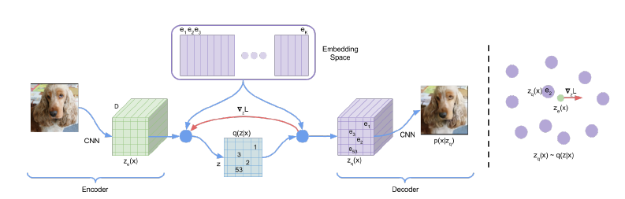
VQ-VAE
VAE
input data 𝑥, prior distribution 𝑝(𝑧)가 주어질 때, 이산 latent random variable 𝑧에 대해 posterior distribution 𝑞(𝑧|𝑥)를 parameterise하는 encoder, input data에 대한 분포 𝑝(𝑥|𝑧)를 다루는 decoder로 구성
VAE에서 내부적으로 취급하는 분포는 대개 Gaussian 분포를 따른다고 가정
VQ-VAE
Vector quantization(VQ)을 이용하여 이산 표현을 다룸.
VQ를 사용하여, posterior과 prior distribution은 categorical하며, 이 분포로부터 생성된 sample은 embedding table을 indexing함. 이 embeddings는 decoder의 입력으로 들어감.

Slide 7
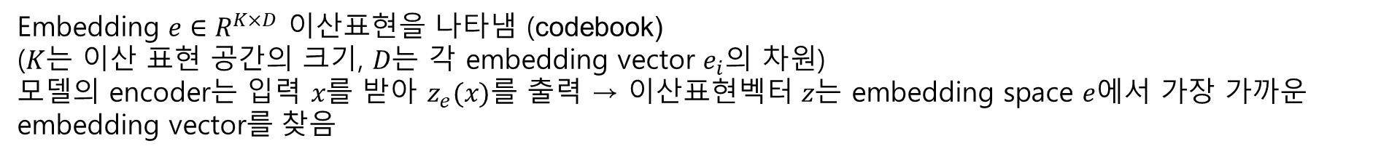
VQ-VAE
Embedding ${\text{e} \text{∈} \text{R}}^{K×D}$ 이산표현을 나타냄 (codebook)
(𝐾는 이산 표현 공간의 크기, 𝐷는 각 embedding vector $e_{i}$의 차원)
모델의 encoder는 입력 𝑥를 받아 $z_{e}(x)$를 출력 → 이산표현벡터 𝑧는 embedding space 𝑒에서 가장 가까운 embedding vector를 찾음

Slide 8
VQ-VAE
Learning
한 가지 중요한 점은 식 2에서는 real gradient가 없다는 점이다.
이는 straight-through estimator와 비슷한 방법을 사용하여 gradient를 근사할 수 있다.
decoder input 𝑧𝑞(𝑥)를 encoder output으로 gradient를 복사하면 된다.
Forward에서는 zq(x)𝑧𝑞(𝑥)가 decoder로 전달된다. Backward에서는 gradient ∇zL∇𝑧𝐿이 encoder로 그대로 전달된다.
Encoder의 출력과 Decoder의 입력은 𝐷 차원의 같은 공간에 존재하여, gradient가 어떻게 변화해야 하는지 정보를 줄 수 있다.

Slide 9
VQ-VAE
Learning
reconstruction loss으로 입력 데이터를 인코딩하고 디코딩하여 원래 입력 데이터와 얼마나 유사한지 측정
임베딩 벡터 𝑒𝑖는 어떤 gradient도 받지 못하기 때문에 Vector Quantisation(VQ)를 사용
→ VQ 목표는 인코더의 출력 ze​(x)를 가장 가까운 임베딩 벡터 e로 이동시키는 것
embedding space는 무한하기 때문에 𝑒𝑖는 encoder parameter만큼 빠르게 학습되지 않을 수 있음
Encoder가 embedding과 출력이 grow할 수 있게 만들기 위해 commitment loss를 추가
sg는 stop gradient (역전파 과정에서 해당 값이 고정되어 변경되지 않음을 의미)
𝛽는 commitment loss의 중요도를 정하는 hyperparameter → 모든 실험에서 𝛽=0.25를 사용
Reconstruction loss는 의미상 VAE와 동일합니다. 다만 VQ-VAE에서는 MAP inference 과정에 VQ를 적용한다면, (충분한 학습을 통해 수렴한 경우) z 중에서 𝑧𝑞(𝑥)인 경우만 고려되는 것을 알 수 있습니다.
최종적으로 아래 3번째 line의 log⁡𝑝(𝑥∣𝑧𝑞(𝑥))가 reconstruction loss가 됩니다. 이를 구현할 때에는 MSE loss를 사용하였는데요.

Slide 10
VQ-VAE
Prior
VQ-VAE 학습 과정에서 discrete latents p(z)의 prior distribution은 VQ에 의해 categorical distribution이며 feature map의 다른 z에 따라 autoregressive하게 만들 수 있음
여기에 autoregressive model을 활용하여 pretrained VQ-VAE latent로부터 autoregressive prior를 학습
조금 더 구체적으로는, 학습이 끝난 VQ-VAE의 latent를 input으로 받아서 autoregressive model에 넣어주는 방식
Autoregressive 모델의 사용
Feature map의 autoregressive 생성: 각 잠재 변수 z는 다른 z와의 관계에 따라 feature map이 autoregressive하게 생성될 수 있습니다. 이는 각 변수들이 서로 연관성을 가지며, 순차적으로 예측되는 방식을 의미합니다.
학습 후 사용: 학습이 끝난 후 VQ-VAE의 잠재 변수를 autoregressive 모델의 입력으로 사용하여, 더 복잡하고 정교한 데이터를 생성할 수 있습니다.

